Slide 1
Halina’t Umawit
(Magalang na Pagbati)

Slide 2
Halina’t Umawit
May L. Mojica

Slide 3
Masayang pumasok si Bb. Mondelo sa klase ng Baitang 2 – Masinop.
“Magandang umaga sa inyong lahat,” ang paunang bati niya sa
kaniyang mga mag-aaral.
“Magandang umaga rin po, Bb. Mondelo. Ikinagagalak po naming
makita kayo,” ang sabay-sabay namang tugon ng buong klase.
Tiningnan ni Bb. Mondelo kung naroon ang lahat ng kaniyang magaaral.
Nakita na niya si Miguel na lumiban sa klase noong nakaraang mga araw dahil may sakit ito.

Slide 4
“Kumusta ka na, Miguel? Maayos na ba ang iyong pakiramdam?”
“Opo, salamat po Ma’am,” ang sagot ni Miguel.
Nag-umpisa na ng klase si Bb. Mondelo. Ipinakilala niya ang paksa tungkol sa mga awiting-bayan. Masiglang nakikilahok ang mag-aaral sa pag-awit at sa mga gawaing inihanda niya para dito.

Slide 5
Leron, Leron Sinta
Leron, Leron, sinta Pagdating sa dulo
Buko ng papaya Nabali ang sanga,
Dala dala’y buslo Kapos kapalaran
Sisidlan ng bunga Humanap ng iba.

Slide 6
Gumising ka Neneng, Pagdating sa dulo
tayo’y manampalok lalamba-lambayog
Dalhin mo ang buslo, Kumapit ka Neneng,
Sisidlan ng hinog baka ka mahulog.

Slide 7
Ang iibigin ko’y, Ang lalakarin niya’y
lalaking matapang parte ng dinulang.
Ang baril niya’y pito, Isang pinggang pansit,
ang sundang ay siyam. ang kaniyang kalaban!

Slide 8
Nang matapos ang oras nila sa asignatura at nang matapos nilang maisagawa ang mga gawain, nagpaalam na si Bb. Mondelo.
“Paalam na sa inyong lahat. Huwag ninyong kalilimutan ang takdang-aralin para sa susunod na pagkikita.”
“Paalam at salamat po, Bb. Mondelo,” ang pagpapaalam din ng mga mag-aaral.
Natapos ang klase na masayang-masaya ang mga mag-aaral.

Slide 9
Panuto: Sagutin ang mga tanong batay sa binasa.
1. Tungkol saan ang awit?
2. Ano ang gagawin ng dalawang tauhan ayon sa awit?
3. Paano ipinakita sa awit ang pag-aalala ng lalaki kay Neneng?
4. Maituturing bang katapangan sa isang lalaki ang pagkakaroon ng baril at sundang? Bakit?
5. Paano mo maipakikita ang iyong pagiging matapang?

Slide 10
Ang Awiting-Bayan
Ang mga “awiting-bayan” ay tinaguriang matandang sining ng Pilipinas sapagkat ito’y mula sa ating mga ninuno. Madalas na isinasama ito sa aralin sa paaralan, o hindi naman kaya’y sa laro ng mga bata sa labas ng tahanan kaya’t halos karamihan ay nakaaalam nito.

Slide 11
Ilan sa halimbawa nito ang Leron, Leron Sinta, Bahay-Kubo, Atin Cu Pung Singsing, Paruparong Bukid, at marami pang iba. Kalimitang may tugma ito at nilalapatan ng ritmo at musika upang maging ganap na awit na madaling sabayan at matandaan. Ang mga awiting-bayan ay sadyang kawili-wiling pakinggan.

Slide 12
Ang mga awiting ito ay nagpasalin-salin at patuloy na inaawit ng mga Pilipino. Karamihan sa mga awiting-bayang ito ay hindi alam kung sino ang sumulat kaya pagmamay-ari ito ng sambayanan o ng komunidad. Nananatiling buhay ang diwa at nilalaman ng mga kanta sa bawat henerasyon na lumipas.
Nagdudulot ang mga awiting ito ng kasiyahan, nagbibigay aliw, at nagsisilbing libangan ng mga kabataan.
Mula sa http://awitingbayan.weebly.com

Slide 13
Magalang na Pagbati
Pag-aralan ang sumusunod:
“Magandang umaga sa inyong lahat.”
“Magandang umaga rin po!”
“Ikinagagalak po naming makita kayo.”
“Paalam na.”
“Kumusta ka?”

Slide 14
Ang mga nakatala ay mga halimbawa ng magagalang na pagbati. Isang magandang ugali na dapat matutuhan ang pagbati.
Kinagigiliwan at kapuri-puri ang mga batang marunong bumati nang magalang lalo na sa mga mas nakatatanda sa kaniya.

Slide 15
Iniaayon din ang ginagawang pagbati sa oras gaya ng:
“Magandang hapon po.”
“Magandang tanghali po.”
“Magandang gabi po.”

Slide 16
May mga pagbati ring iniaangkop sa okasyon gaya ng:
“Maligayang kaarawan.”
“Maligayang Pasko.”
“Maligayang Araw ng mga Puso.”

Slide 17
Inaasahan ang iyong pagtugon sa pagbating ibinigay sa iyo sa
magalang ding pamamaraan.
Ang pangungumusta sa taong matagal na hindi nakita ay isang
paraan din ng pagbati. Paraan ito ng pakikipag-ugnayan sa kapuwa. Nagagawa nitong panatilihin ang interaksiyon at relasyon sa pagitan ng mga tao.
(Halliday, M.A.K. 1973. Explorations in the functions of language. London: Edward Arnold)

Slide 18
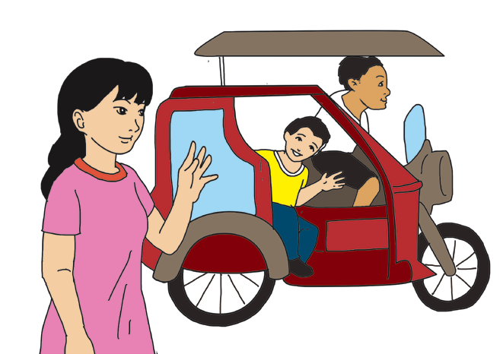
Panuto: Pag-aralan ang mga larawan. Piliin ang angkop na pagbati sa sumusunod na mga sitwasyon.
_____ Mag-ingat kayo.
_____ Paalam na po sa inyo.
_____ Maligayang pagdating.

Slide 19
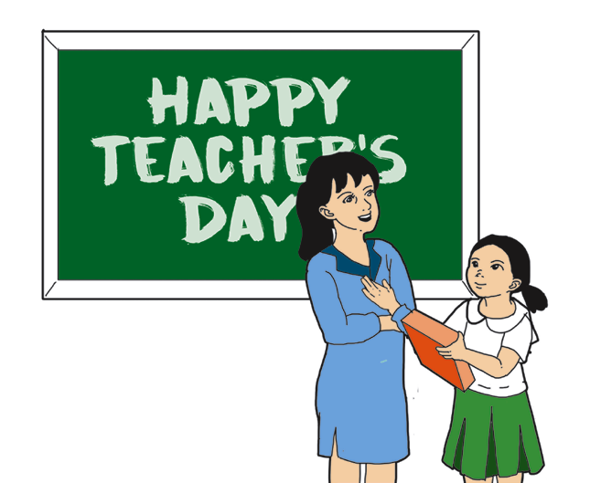
_____ Maligayang bati.
_____ Maligayang Araw ng mga Guro.
_____ Maligayang kaarawan po.

Slide 20
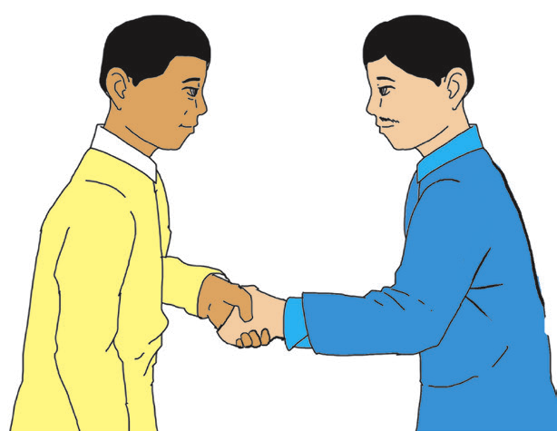
_____ Kumusta ka?
_____ Maligayang kaarawan!
_____ Nakikiramay ako.

Slide 21
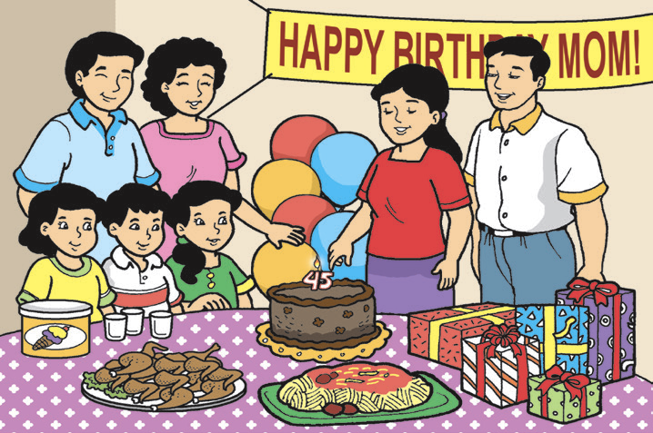
_____ Magandang umaga po.
_____ Maligayang kaarawan!
_____ Paalam na sa iyo.

Slide 22
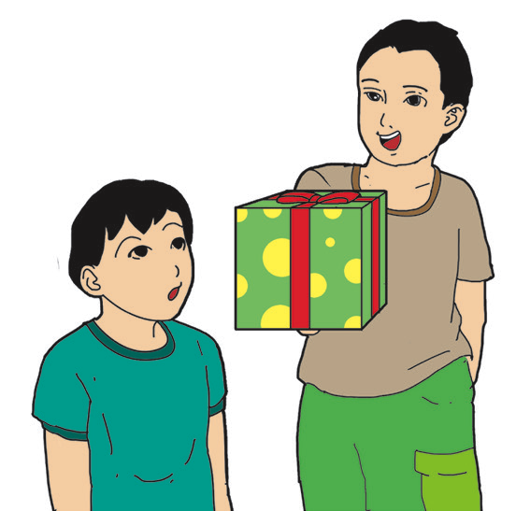
_____ Kumusta po?
_____ Magandang hapon po.
_____ Maraming salamat.

